Slide 1




Προστασία των σταθμών φόρτισης από συγκεκριμένες απειλές
CSP008_S_E
ΠΑΡΟΥΣΙΑΣΗ ΑΠΟ:
CRISTINA ALCARAZ, ΠΑΝΕΠΙΣΤΗΜΙΟ ΤΗΣ ΜΑΛΑΓΑ, ΙΣΠΑΝΙΑ

Slide 2
Γνωστοποίηση
Με τη συγχρηματοδότηση της Ευρωπαϊκής Ένωσης. Ωστόσο, οι θέσεις και οι απόψεις που εκφράζονται είναι μόνο των συντακτών και δεν αντικατοπτρίζουν απαραίτητα εκείνες της Ευρωπαϊκής Ένωσης ή της HADEA. Ούτε η Ευρωπαϊκή Ένωση ούτε η χορηγούσα αρχή μπορούν να θεωρηθούν υπεύθυνες γι' αυτές.
Σύμβαση έργου αριθ. 101083594

Slide 3


Προστασία των σταθμών φόρτισης από
Συγκεκριμένες απειλές
Επισκόπηση
Θεματική Ενότητα-1: Εισαγωγή στις Υποδομές Ενεργειακής Φόρτισης
Θέμα-2: Προκλήσεις ασφάλειας στους σταθμούς φόρτισης ενέργειας
Θέμα-3: Αλυσιδωτές επιπτώσεις και επιπτώσεις σε άλλες υποδομές ζωτικής σημασίας
Θέμα-4: Μέτρα Ασφαλείας και Βέλτιστες Πρακτικές για Σταθμούς Φόρτισης

Slide 4
Προστασία των σταθμών φόρτισης από
Συγκεκριμένες απειλές
Επισκόπηση
Θεματική Ενότητα-1: Εισαγωγή στις Υποδομές Ενεργειακής Φόρτισης
Θέμα-2: Προκλήσεις ασφάλειας στους σταθμούς φόρτισης ενέργειας
Θέμα-3: Αλυσιδωτές επιπτώσεις και επιπτώσεις σε άλλες υποδομές ζωτικής σημασίας
Θέμα-4: Μέτρα Ασφαλείας και Βέλτιστες Πρακτικές για Σταθμούς Φόρτισης

Slide 5


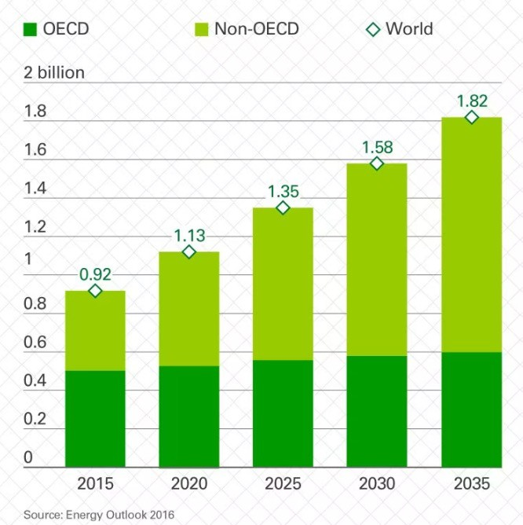
Υποδομές Φόρτισης Ενέργειας
Τα ηλεκτρικά οχήματα (EVs) αποτελούν σήμερα βασικό μέτρο για τον περιορισμό των εκπομπών και την υποστήριξη της βιωσιμότητας
  Ο Διεθνής Οργανισμός Ενέργειας (IEA) τονίζει ότι 3,0+ εκατομμύρια ηλεκτρικά οχήματα πωλήθηκαν στην Ευρώπη το 2023, με αξιοσημείωτη αύξηση από το 2016
  Επιπλέον, η BP προβλέπει σημαντική αύξηση των πωλήσεων από τώρα έως το 2035
Πωλήσεις ηλεκτρικών EV - 2016-2023
9
8
7
6
5
4
3
2
1
0
Πηγή: Πώς θα επηρεάσουν τα ηλεκτρικά οχήματα τη ζήτηση πετρελαίου; | Νέα και πληροφορίες | Αρχή (bp.com)
2016
2017
2018
2019
2020
2021
2022
2023
Πηγή: https:// www.iea.org
Ευρώπη
Κίνα
Ενωμένα κράτη

Slide 6
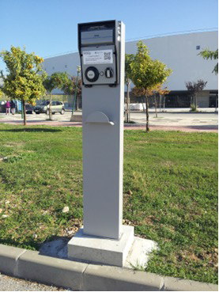
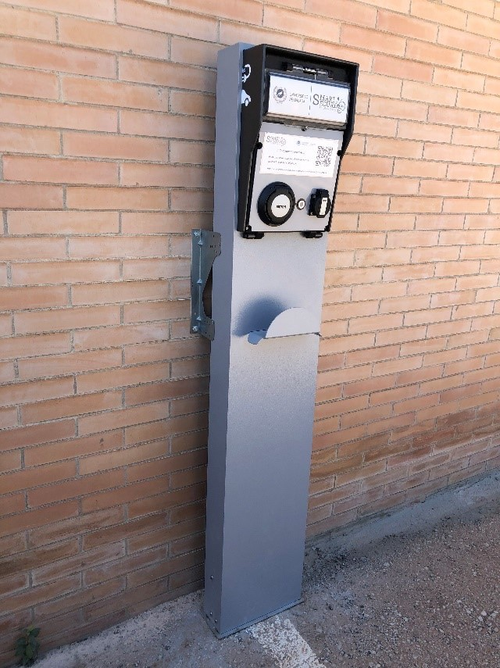
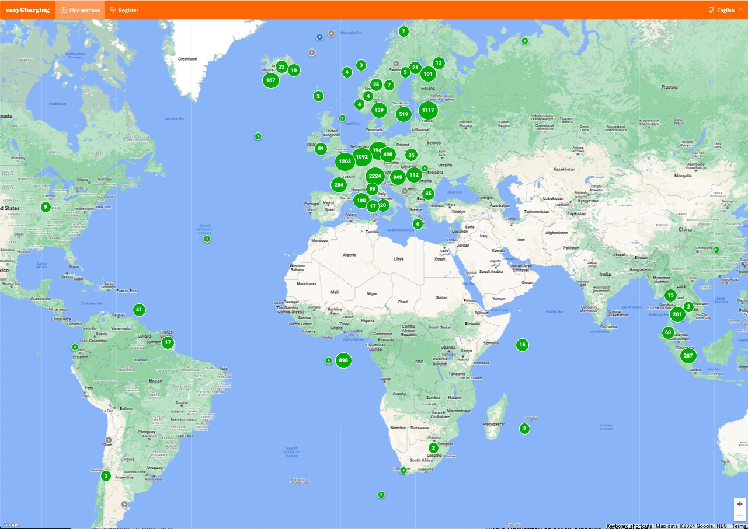
Υποδομές Φόρτισης Ενέργειας
Επίσης, το Global Market Insights υπογραμμίζει ότι «Το μέγεθος της αγοράς των σταθμών φόρτισης ηλεκτρικών οχημάτων αποτιμήθηκε σε δολάρια ΗΠΑ
38,4 δισεκατομμύρια το 2023 και προβλέπεται να αυξηθεί μεταξύ 2024 και το 2032 με περισσότερα από 280,5 δισεκατομμύρια δολάρια ΗΠΑ το 2032»
Πηγή: https:// www.iea.org
Μέγεθος αγοράς (2023): 38.5 δισεκατομμύρια δολάρια
Μέγεθος αγοράς (2032): >
$280,5 ΔΙΣ.
Πηγή: https://map.easycharging.app

Slide 7

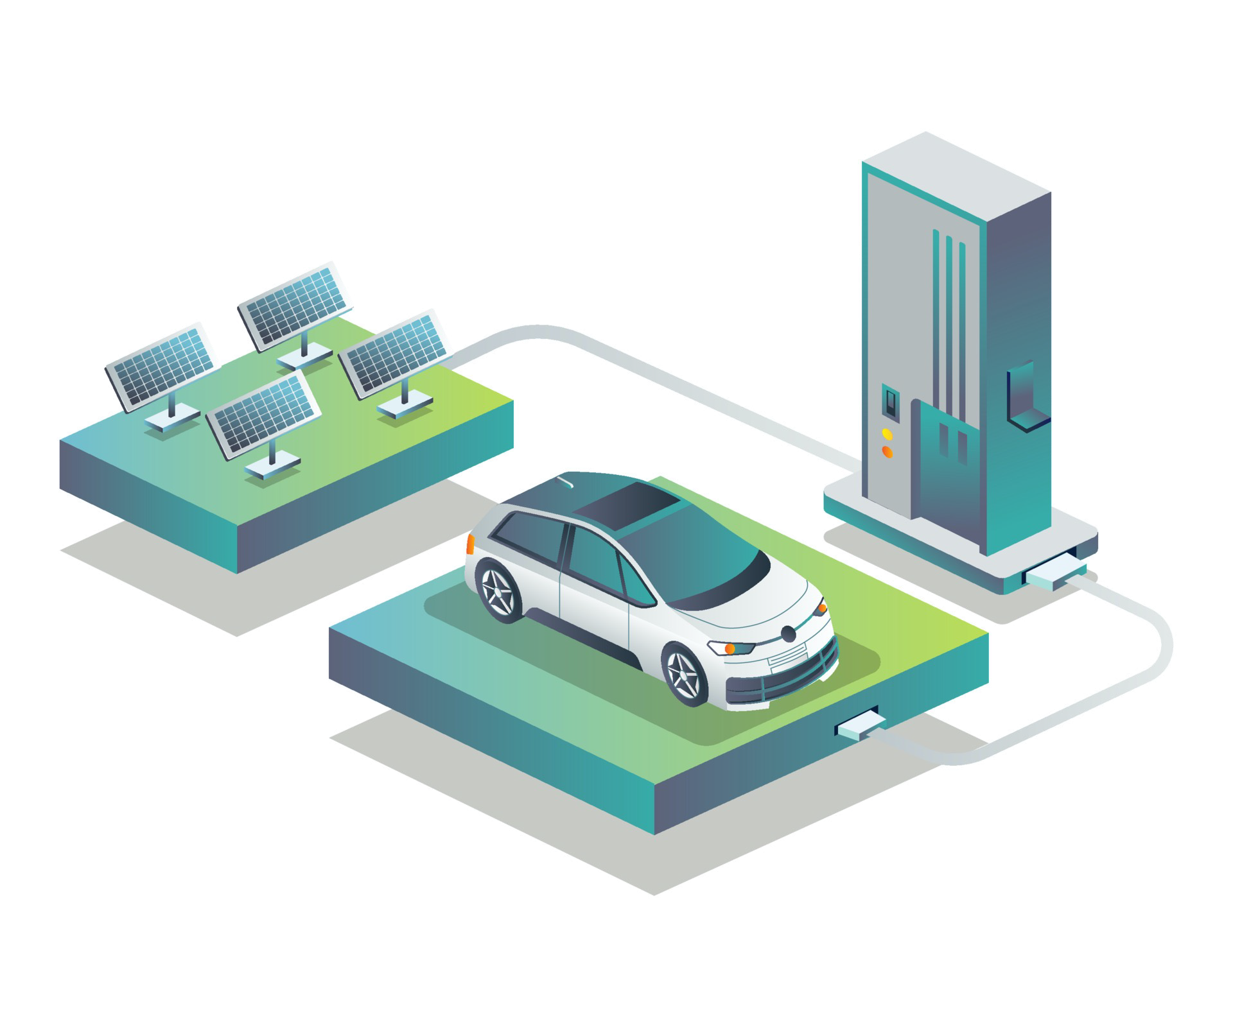
Υποδομές Φόρτισης Ενέργειας
Οι υποδομές φόρτισης ηλεκτρικών οχημάτων αποτελούνται από:
  Συστήματα ισχύος
    Κατανεμημένοι Ενεργειακοί Πόροι (DERs)
      γεννήτριες, συστήματα αποθήκευσης, συστήματα ανανεώσιμων πηγών ενέργειας...
    Ηλεκτρικά οχήματα (EVs)
      με μπαταρίες και ενσωματωμένους πόρους
DERS
ΕV
Πηγή: Vecteezy, https:// www.vecteezy.com

Slide 8
Υποδομές Φόρτισης Ενέργειας
CCS
CSMS
ΕMS
Οι υποδομές φόρτισης ηλεκτρικών οχημάτων αποτελούνται από:
  Συστήματα ισχύος
    Κατανεμημένοι Ενεργειακοί Πόροι (DERs)
      γεννήτριες, συστήματα αποθήκευσης, συστήματα ανανεώσιμων πηγών ενέργειας...
    Ηλεκτρικά οχήματα (EVs)
      με μπαταρίες και ενσωματωμένους πόρους
  Συστήματα ελέγχου
    Κεντρικό Σύστημα Ελέγχου (CCS)
      Σύστημα διαχείρισης CS (CSMS)
      Σύστημα Διαχείρισης Ενέργειας (EMS)
    Σταθμοί φόρτισης (CS)
      Επικοινωνίες IT/OT
      Ηλεκτρικοί σύνδεσμοι (ή εξοπλισμός τροφοδοσίας ηλεκτρικών οχημάτων (EVSE))
      Ελεγκτές, αισθητήρες και έξυπνοι μετρητές
DERS
ΕV
Μικροδίκτυο
Πηγή: Vecteezy, https:// www.vecteezy.com

Slide 9
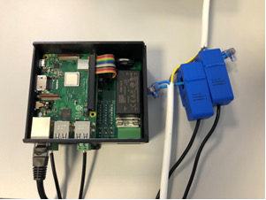
Υποδομές Φόρτισης Ενέργειας
CCS
CSMS
EMS
Οι υποδομές φόρτισης ηλεκτρικών οχημάτων αποτελούνται από έξυπνο
f:
DERS
ΕΥ
Συστήματα ισχύος
  Κατανεμημένοι Ενεργειακοί Πόροι (DERs)
_{μετρητής και ελεγκτής}
SmartPi για τον έξυπνο μετρητή
γεννήτριες, συστήματα αποθήκευσης, συστήματα ανανεώσιμων πηγών ενέργειας...
Ηλεκτρικά οχήματα (EVs)
  με μπαταρίες και ενσωματωμένους πόρους
Συστήματα ελέγχου
  Κεντρικό Σύστημα Ελέγχου (CCS)
    Σύστημα διαχείρισης CS (CSMS)
    Σύστημα Διαχείρισης Ενέργειας (EMS)
  Σταθμοί φόρτισης (CS)
    Επικοινωνίες IT/OT
    Ηλεκτρικοί σύνδεσμοι (ή εξοπλισμός τροφοδοσίας ηλεκτρικών οχημάτων (EVSE))
    Ελεγκτές, αισθητήρες και έξυπνοι μετρητές
RaspBerry Pi 3 για έλεγχο
Αισθητήρες που αντιλαμβάνονται την πραγματική κατανάλωση ενέργειας
Μικροδίκτυο
Πηγή: Vecteezy, https:// www.vecteezy.com

Slide 10
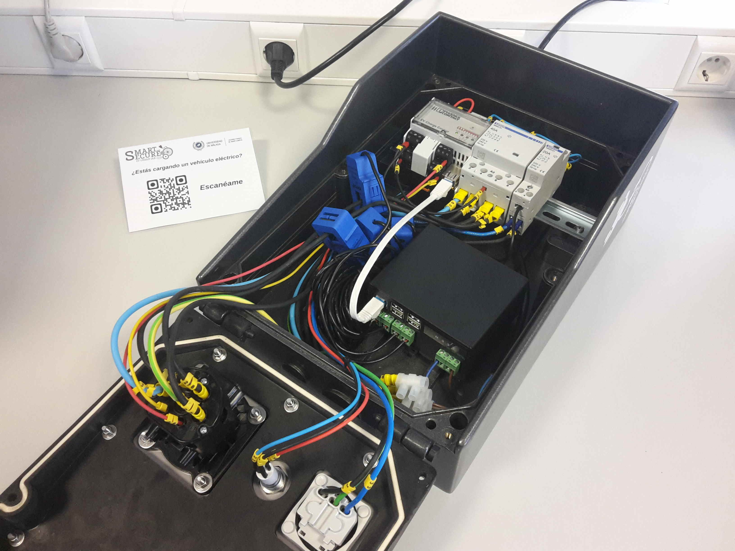
Υποδομές Φόρτισης Ενέργειας
CCS
CSMS
ΕΝΣ
• Συνθέτουν υποδομές φόρτισης ηλεκτρικών οχημάτων
• Συστήματα ισχύος
• Κατανεμημένοι Ενεργειακοί Πόροι (DERs)
• γεννήτριες, συστήματα αποθήκευσης, ανανεώσιμες πηγές ενέργειας
• Ηλεκτρικά οχήματα (EVs)
• με μπαταρίες και ενσωματωμένους πόρους
• Συστήματα ελέγχου
• Κεντρικά Συστήματα Ελέγχου (CCS)
• Σύστημα διαχείρισης CS (CSMS)
• Σύστημα Διαχείρισης Ενέργειας (EMS)
• Σταθμοί φόρτισης (CSs)
• Επικοινωνίες IT/OT
f:
DERS
ΕΥ
^{δ o} Έξυπνος μετρητής και ελεγκτής
Έλεγχος φόρτισης – EVSE
για τη σύνδεση με το EV
SmartPi για τον έξυπνο μετρητή
Σταθμός Φόρτισης–
Ηλεκτρονόμοι - ενεργοποιητές
και συστήματα...
Αισθητήρες
ΕΠ
Πανεπιστήμιο της Μάλαγα
RaspBerry Pi 3 + SmartPi
RaspBerry Pi 3 για έλεγχο
Αισθητήρες που αντιλαμβάνονται την πραγματική κατανάλωση ενέργειας
Υποδοχή τύπου 2
Κατάσταση led
Υποδοχή Shuko
Μικροδίκτυο
Πηγή: Vecteezy, https:// www.vecteezy.com

Slide 11


Υποδομές Φόρτισης Ενέργειας
CCS
CSMS
EMS
Οι υποδομές φόρτισης ηλεκτρικών οχημάτων αποτελούνται από:
  Συστήματα ισχύος
    Κατανεμημένοι Ενεργειακοί Πόροι (DERs)
      γεννήτριες, συστήματα αποθήκευσης, συστήματα ανανεώσιμων πηγών ενέργειας...
    Ηλεκτρικά οχήματα (EVs)
      με μπαταρίες και ενσωματωμένους πόρους
  Συστήματα ελέγχου
    Κεντρικό Σύστημα Ελέγχου (CCS)
      Σύστημα διαχείρισης CS (CSMS)
      Σύστημα Διαχείρισης Ενέργειας (EMS)
    Σταθμοί φόρτισης (CS)
      Επικοινωνίες IT/OT
      Ηλεκτρικοί σύνδεσμοι (ή εξοπλισμός τροφοδοσίας ηλεκτρικών οχημάτων (EVSE))
      Ελεγκτές, αισθητήρες και έξυπνοι μετρητές
  Συστήματα πληρωμών
DERS
ΕΥ
Μικροδίκτυο
Πηγή: Vecteezy, https:// www.vecteezy.com

Slide 12



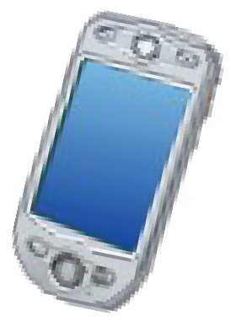




Τεχνολογίες και πρωτόκολλα
CCS
CSMS
ΕMS
Προκειμένου να διαχειριστούν δυναμικά όλα αυτά τα συστήματα και τις επιχειρησιακές διαδικασίες τους, είναι απαραίτητο να αναπτυχθούν διάφοροι τύποι τεχνολογιων πληροφορικής και μέρη λογισμικού
ΕMS
CSMS
Διαδίκτυο
Ασύρματα δίκτυα
Κινητές συσκευές
Υλικολογισμικό
Εφαρμογές SW
Web για κρατήσεις
Πρωτόκολλα επικοινωνίας
…
ΣΤΟΙΧΕΙΑ ΛΟΓΙΣΜΙΚΟΥ
DERS
ΕΞΑΡΤΗΜΑΤΑ ΥΛΙΚΟY
ΕΥ
ΣΤΟΙΧΕΙΑ
ΔΙΚΤΥΟΥ
Μικροδίκτυο
Πηγή: Vecteezy, https:// www.vecteezy.com

Slide 13
Κεντρικό Σύστημα Ελέγχου (CCS)
Τεχνολογίες και πρωτόκολλα
Προκειμένου να διαχειριστούν δυναμικά όλα αυτά τα συστήματα και τις επιχειρησιακές διαδικασίες τους, είναι απαραίτητο να αναπτυχθούν διάφοροι τύποι τεχνολογιών και εξαρτημάτων πληροφοριών
OCPP CSMS
Διαδίκτυο
Ασύρματα δίκτυα
Κινητές συσκευές
Υλικολογισμικό
Εφαρμογές SW
Web για κρατήσεις
Πρωτόκολλα επικοινωνίας
…
ΣΤΟΙΧΕΊΑ ΛΟΓΙΣΜΙΚΟΎ
ΕΠ
DERS
ΕΞΑΡΤΉΜΑΤΑ ΥΛΙΚΟΎ
ΕΥ
OCPP
ΣΤΟΙΧΕΊΑ ΔΙΚΤΎΟΥ
Μεταξύ των πιο τυποποιημένων πρωτοκόλλων, επισημαίνουμε το Open Charge Point Protocol (OCPP)
Μικροδίκτυο
Πηγή: Vecteezy, https:// www.vecteezy.com

Slide 14

OCPP - Πρωτόκολλο ανοιχτού σημείου φόρτισης
Πρωτόκολλο ελέγχου για υποδομές φόρτισης ηλεκτρικών οχημάτων που καθορίζεται από την Open Charge Alliance (OCA)
Σημαντική πρόοδος τα τελευταία χρόνια
2018
OCPP 2.0.1
OCPP 1.6 συν πρόσθετες λειτουργίες
Διαχείριση συσκευών
Περισσότερες λειτουργίες στις συναλλαγές
Πρόσθετη ασφάλεια
Προστέθηκε έξυπνη φόρτιση
Λειτουργίες
Υποστήριξη για ISO 15118
Εμφάνιση και μήνυμα
υποστηρίζω
OCPP 1,5
SOAP
Λειτουργίες CS(ΣΤΑΘΜΟΥ ΦΟΡΤΙΣΗΣ)
Λειτουργίες κεντρικού συστήματος
XML
Εύκολο στην εφαρμογή
OCPP 1,6
OCPP 1,5
SOAP και JSON
Έξυπνη φόρτιση με προφίλ φόρτισης
(Τοπική) διαχείριση λιστών
Διάγνωση

Slide 15

Προφίλ ασφαλείας OCPP
Το προφίλ ασφαλείας 2 ή το προφίλ ασφαλείας 3 ή και τα δύο πρέπει να υλοποιηθούν για να λάβουν υλοποίηση ασφάλειας OCPP.
Open Charge Point Protocol (OCPP) Security Explained (wevo.energy), πρόσβαση τον Μάρτιο του 2024
Η αρχιτεκτονική ασφαλείας OCPP ορίζει τρία επίπεδα προφίλ ασφαλείας:
Προφίλ | Κρυπτογράφιση Καναλιου | Εξυπηρετητής Αυθεντικοποίησης | Αυθεντικοποίηση Φορτιστή
Προφίλ ασφαλείας 1 | – | – | Κωδικός πρόσβασης
Προφίλ ασφαλείας 2 | TLS 1.2 ή Υψηλότερη | Πιστοποιητικό διακομιστή | Κωδικός πρόσβασης
Προφίλ ασφαλείας 3 | TLS 1.2 ή Υψηλότερη | Πιστοποιητικό διακομιστή | Πιστοποιητικό από την πλευρά του πελάτη

Slide 16

Κεντρικό Σύστημα Ελέγχου (CCS)
Ενδιαφερόμενα μέρη και συμφέροντα
2
Εκτός από τις τεχνολογίες που αναφέρονται παραπάνω, εμφανίζονται διάφοροι τύποι παραγόντων με διαφορετικά ενδιαφέροντα
Επαλήθευση και αίτημα χρέωσης
ΣΤΟΙΧΕΙΑ ΛΟΓΙΣΜΙΚΟΥ
ΕΞΑΡΤΗΜΑΤΑ ΥΛΙΚΟΥ
ΣΤΟΙΧΕΙΑ ΔΙΚΤΎΟΥ
Οι πελάτες
ΕΠ
DERS
1
ΑΝΑΓΝΩΡΙΣΤΙΚΌ
ΧΡΗΣΤΗΣ
ΕΥ
Έλεγχος ταυτότητας
3
εντολή φόρτισης
Μικροδίκτυο
Πηγή: Vecteezy, https:// www.vecteezy.com
Ενδιαφερόμενα μέρη

Slide 17

Εξακρίβωση
2
Κεντρικό Σύστημα Ελέγχου (CCS)
ΧΡΗΣΤΗΣ
1
Ενδιαφερόμενα μέρη και συμφέροντα
Κάντε κράτηση CS μέσω WEB
3
Εκτός από τις τεχνολογίες που αναφέρονται παραπάνω, εμφανίζονται διάφοροι τύποι παραγόντων με διαφορετικά ενδιαφέροντα
Επαλήθευση και αίτημα χρέωσης
5
Παραγγελία κράτησης
ΣΤΟΙΧΕΙΑ ΛΟΓΙΣΜΙΚΟΥ
ΕΞΑΡΤΗΜΑΤΑ ΥΛΙΚΟΥ
ΣΤΟΙΧΕΙΑ ΔΙΚΤΥΟΥ
Οι πελάτες
ΕΠ
DERS
4
ΑΝΑΓΝΩΡΙΣΤΙΚΌ
ΧΡΗΣΤΗΣ
ΕΥ
Έλεγχος ταυτότητας
6
εντολή φόρτισης
Μικροδίκτυο
Πηγή: Vecteezy, https:// www.vecteezy.com
Ενδιαφερόμενα μέρη

Slide 18
Κεντρικό Σύστημα Ελέγχου (CCS)
Ενδιαφερόμενα μέρη και συμφέροντα
Εκτός από τις τεχνολογίες που αναφέρονται παραπάνω, εμφανίζονται διάφοροι τύποι παραγόντων με διαφορετικά ενδιαφέροντα
ΣΤΟΙΧΕΙΑ ΛΟΓΙΣΜΙΚΟΥ
ΕΞΑΡΤΗΜΑΤΑ ΥΛΙΚΟΥ
ΣΤΟΙΧΕΙΑ ΔΙΚΤΥΟΥ
Οι πελάτες
Σημειώστε ότι εάν το CCS χάσει τη σύνδεση με το CS, ο έλεγχος ταυτότητας μπορεί να εκτελεστεί σε λειτουργία χωρίς σύνδεση
ΕΠ
DERS
1
ΑΝΑΓΝΩΡΙΣΤΙΚΌ
ΧΡΗΣΤΗΣ
ΕΥ
Έλεγχος ταυτότητας και τοπική/χρονική επαλήθευση
2
εντολή φόρτισης
Μικροδίκτυο
Πηγή: Vecteezy, https:// www.vecteezy.com
Ενδιαφερόμενα μέρη

Slide 19






Κεντρικό Σύστημα Ελέγχου (CCS)
Ενδιαφερόμενα μέρη και συμφέροντα
Εκτός από τις τεχνολογίες που αναφέρονται παραπάνω, εμφανίζονται διάφοροι τύποι παραγόντων με διαφορετικά ενδιαφέροντα
CSO
IT
adm
Οι πελάτες
Διαχειριστές IT
Χειριστής σταθμού φόρτισης (CSO)
ΣΤΟΙΧΕΙΑ ΛΟΓΙΣΜΙΚΟΥ
ΕΞΑΡΤΗΜΑΤΑ ΥΛΙΚΟΥ
ΣΤΟΙΧΕΙΑ ΔΙΚΤΥΟΥ
ΕΠ
DERS
ΕV
Μικροδίκτυο
Πηγή: Vecteezy, https:// www.vecteezy.com
Ενδιαφερόμενα μέρη

Slide 20
Κεντρικό Σύστημα Ελέγχου (CCS)
Ενδιαφερόμενα μέρη και συμφέροντα
Εκτός από τις τεχνολογίες που αναφέρονται παραπάνω, εμφανίζονται διάφοροι τύποι παραγόντων με διαφορετικά ενδιαφέροντα
Οι πελάτες
Διαχειριστές IT
Χειριστής σταθμού φόρτισης (CSO)
Το σύστημα πληρωμών
Αρχή έκδοσης πιστοποιητικών (CA)
Κατασκευαστής και πάροχοι CS
Προσωπικό επιβολής του νόμου
...
Όλοι τους κάνουν χρήση των νέων τεχνολογιών για να οδηγήσουν εργασίες που σχετίζονται με
  Αποθεματικό CS/EVSE
  Κατηγορώ
  Συντήρηση
  Εποπτεία και έλεγχος
ΣΤΟΙΧΕIΑ ΛΟΓΙΣΜΙΚOY
ΕΞΑΡΤHΜΑΤΑ ΥΛΙΚΟY
ΣΤΟΙΧΕIΑ ΔΙΚΤYΟΥ
ΕΠ
DERS
ΕV
Μικροδίκτυο
Πηγή: Vecteezy, https:// www.vecteezy.com
Ενδιαφερόμενα μέρη

Slide 21

Σχέσεις με άλλες υποδομές ζωτικής σημασίας
Υγειονομική περίθαλψη
Συστήματα μεταφορών
Συστήματα παραγωγής
Κυβέρνηση
…
Κεντρικό Σύστημα Ελέγχου (CCS)
ΗΛΕΚΤΡΙΚΟ ΔΙΚΤΥΟ (ΕΞΥΠΝΟ ΔΙΚΤΥΟ)
ΕΛΕΓΧΟΣ
ΕΝΕΡΓΕΙΑ
Μικροδίκτυο
Μικροδίκτυο
ΕΠ
DERS
DERS
Υπηρεσίες έκτακτης ανάγκης
ΕΝΕΡΓΕΙΑ
EV
EV
Στόλος αστυνομικών οχημάτων
Ασθενοφόρα
Πηγή: Vecteezy, https:// www.vecteezy.com

Slide 22



Παραπομπές και πηγές
IEA, Ηλεκτρικά οχήματα, 2024 URL: https:// www.iea.org
Global Market Insigths (GMI), "Europe Electric Vehicle Charging Station Market Size", 2022 URL: https:// www.gminsights.com/industry-analysis/europe-electric-vehicle-charging-station- αγορά
C. Alcaraz, J. Lopez και S. Wolthunsen, "OCPP Protocol: Security Threats and Challenges", IEEE Transactions on Smart Grid, τόμος 8, σ. 2452 - 2459, 2017
C. Alcaraz, J. Cumplido, A. Triviño, "OCPP in the spotlight: threats and countermeasures for electric vehicle charging infrastructures 4.0", International Journal of Information Security, 2023, ISSN: 1615-5262
Uri Dorot, "EV Charging Station Applications – a Growing Cyber Security Risk", Radware Blog, 2023 URL: https:// www.radware.com/blog/application- protection/2023/05/ev_charging_station_cyber_threats/
Στοιχεία που αποδίδονται στο Vecteezy, 2024 URL: https:// www.vecteezy.com
DeepL Translator για διόρθωση.
Διεύθυνση: https:// www.deepl.com/translator
22

Slide 23



Συνδεθείτε με το CyberSecPro: Πώς να εγγραφείτε και άλλες πρακτικές πληροφορίες
Ιστοσελίδα:
www.cybersecpro-project.eu
X (Twitter): https://twitter.com/CyberSecPro_eu
LinkedIn: https:// www.linkedin.com/company/cy bersecpro-euproject/

Slide 24



Ευχαριστώ
Εάν έχετε οποιεσδήποτε ερωτήσεις, μη διστάσετε να επικοινωνήσετε μαζί μας:
Cristina Alcaraz alcaraz@uma.es

